Slide 1
AI & HEALTHCARE: promesse, limiti e responsabilità
You can describe the topic of the section here
04.
KEY ACCOMPLISHMENTS
You can describe the topic of the section here
Un'analisi esplorativa basata su dataset globali

Slide 2
Perchè parlare di AI in Sanità?
L’intelligenza artificiale in medicina consiste nell’uso di modelli di machine learning per elaborare dati sanitari e fornire ai medici insight utili, migliorando i risultati clinici e l’esperienza dei pazienti.
Questo è diventato possibile perché la disponibilità di dati in ambito medico è cresciuta enormemente: accanto ai dati strutturati (cartelle cliniche, database genetici e biomolecolari), oggi aumentano i dati non strutturati come testi, immagini, audio e segnali da sensori e dispositivi indossabili.

Slide 3
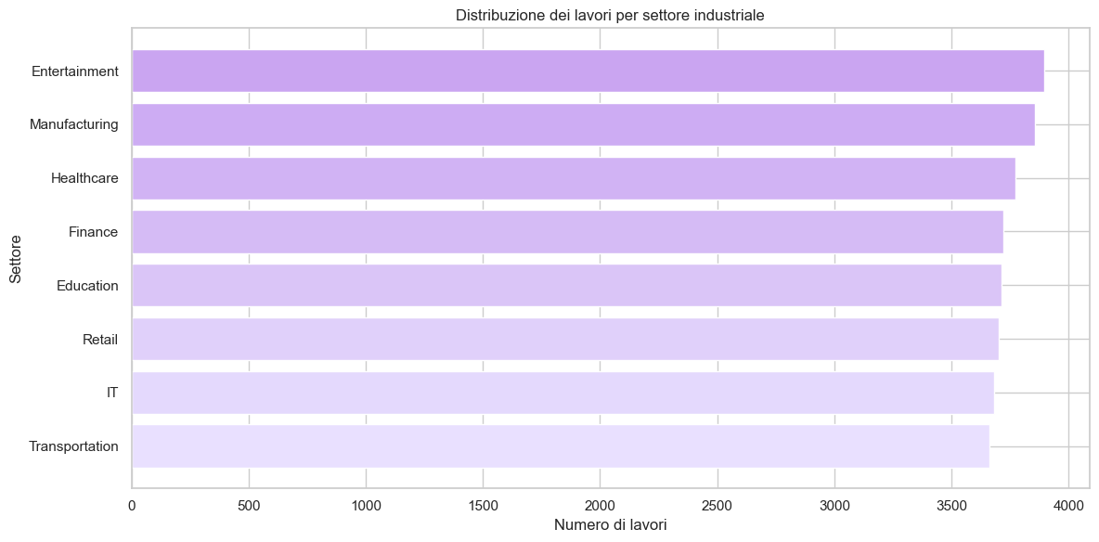
Previsione 2030: i settori più coinvolti
Secondo alcune previsioni, il settore medico sarà uno dei più interessati allo sviluppo delle applicazioni dell’AI. Pertanto, la gestione sicura ed etica dei dati diventarà una priorità assoluta.
Inoltre, è importante affrontare il problema dei bias algoritmici, assicurando che gli algoritmi di AI siano equi e non discriminino determinate popolazioni.

Slide 4
01
Sviluppo e Ricerca

Slide 5
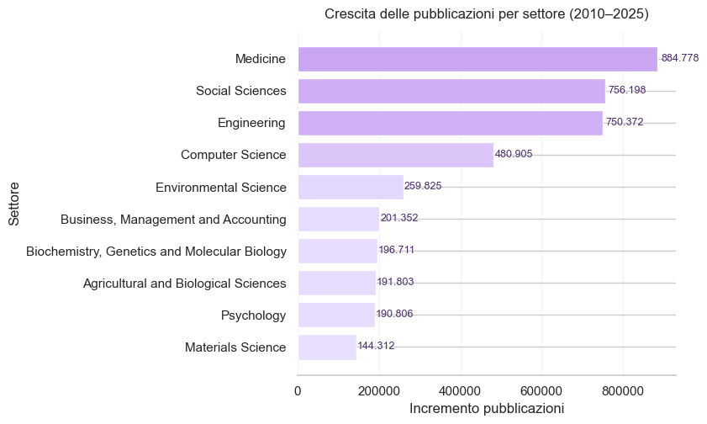
Il motore dell’innovazione scientifica
Negli ultimi 15 anni la sanità è diventata uno dei motori principali dell’innovazione scientifica.
Infatti essa rappresenta il settore in cui si concentra un numero maggiore di ricerche, pubblicazioni e sviluppo tecnologico.

Slide 6
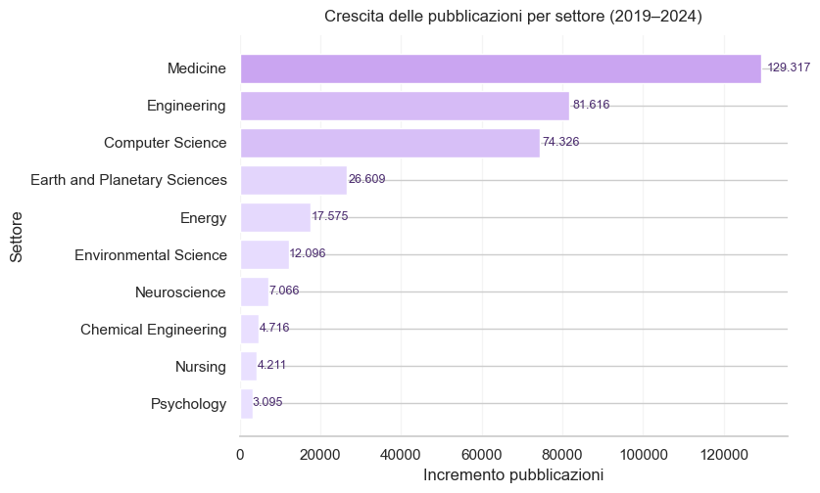
Innovazione medica in crescita nell’era dell’AI
In particolare, negli ultimi cinque anni (con l’esplosione dell’AI) l’innovazione in ambito medico ha registrato una crescita continua e sostenuta, trainata dalla maggiore disponibilità di dati clinici digitali e dalla maturazione di modelli capaci di trasformarli in strumenti predittivi.

Slide 7
02
Sviluppo della sanità nel mondo

Slide 8
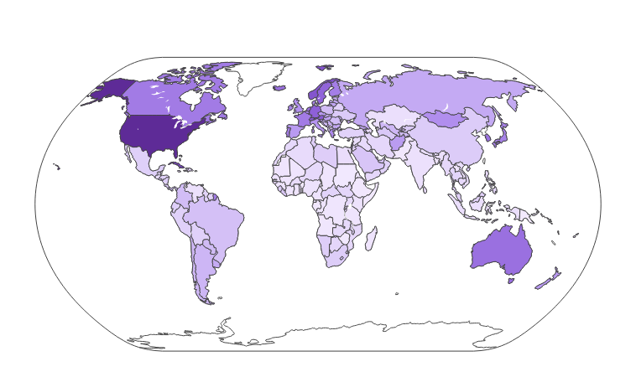
Uno sguardo globale sulla sanità
Lo sviluppo del settore sanitario (e della ricerca che lo alimenta) non è uniforme a livello globale.
Esistono Paesi trainanti tra i quali Stati Uniti d’America, Canada, Europa Occidentale e Australia, dove convergono finanziamenti, centri di ricerca, ospedali d’eccellenza e partnership con l’industria, generando più ricerca e pubblicazioni.

Slide 9
03
AI in ospedali

Slide 10
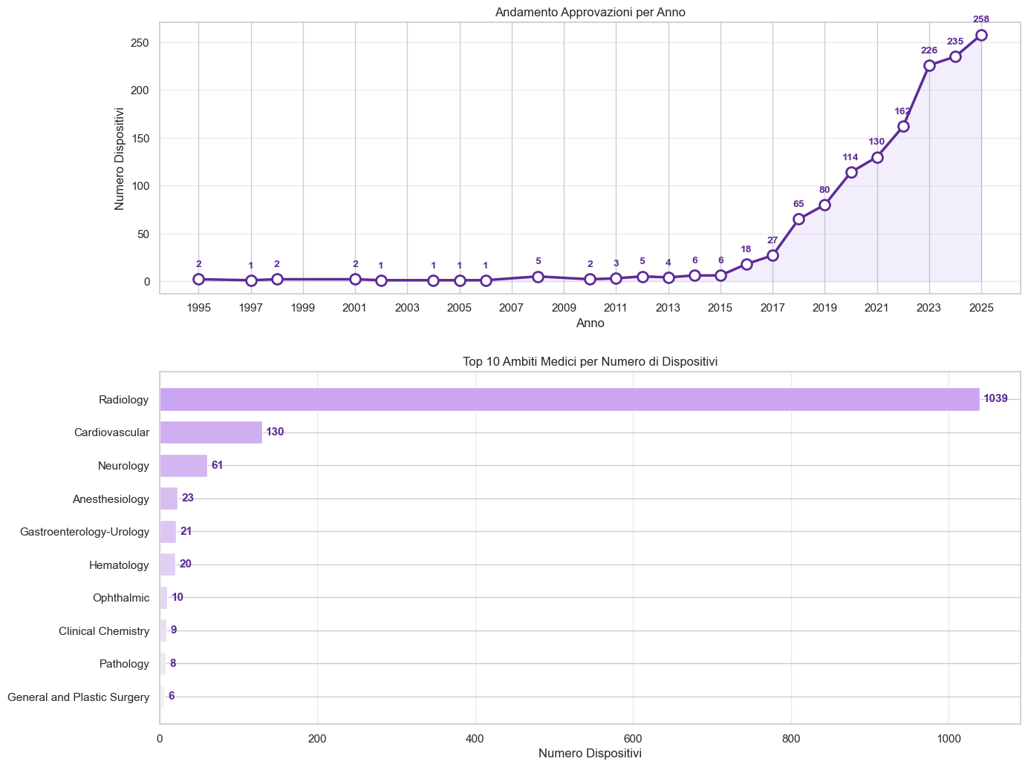
Imaging e segnali: il core dell’AI diagnostica
Il campo nel quale si sono fatti più progressi in termini di utilizzo dell’intelligenza artificiale è quello diagnostico, in particolare in ambito radiologico (immagini), cardiologico e neurologico (segnali e imaging).

Slide 11
04
Radiologia

Slide 12
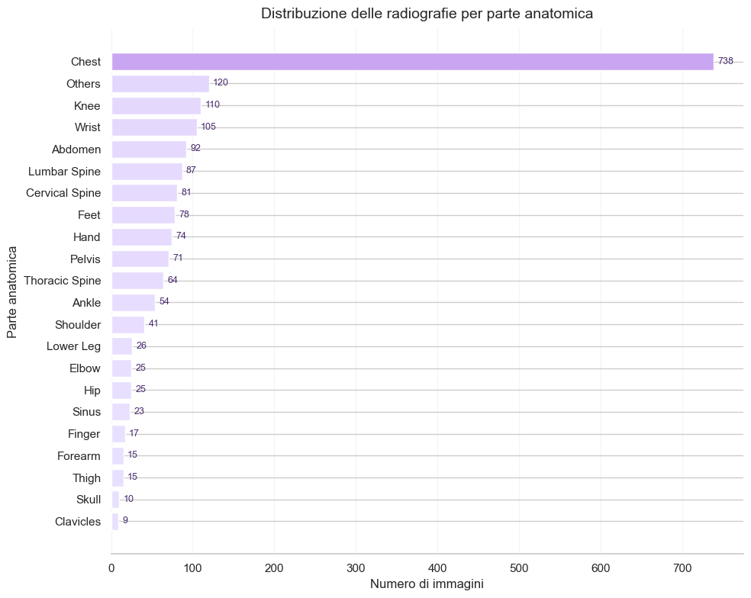
Introduzione ai bias
Introduciamo il concetto di bias: quando i dati non sono rappresentativi, l’AI impara ciò che vede più spesso.
In radiologia, questo grafico evidenzia un bias anatomico: il torace è sovrarappresentato rispetto ad altri distretti.

Slide 13
05
Cardiologia

Slide 14
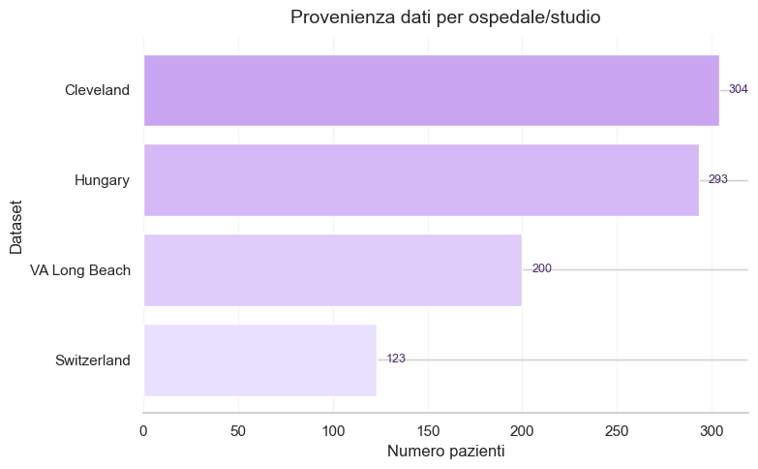
Altri tipi di bias
Riferendoci ora all’ambito di cardiologia e, più nello specifico, a visite raccolte in strutture di aree geografiche diverse, emergono ulteriori tipologie di bias legate alla provenienza non uniforme dei dati.

Slide 15
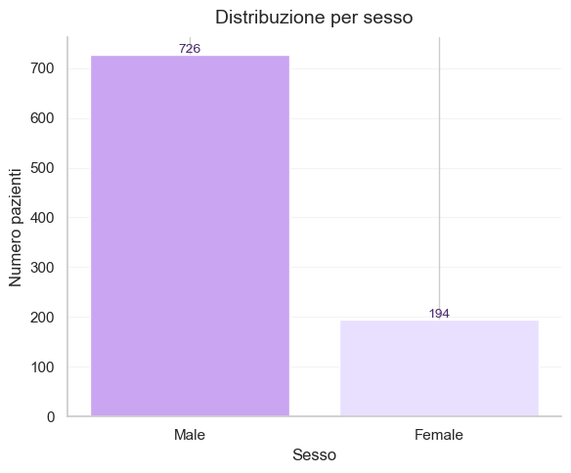
Bias di genere
Il grafico evidenzia un bias di genere: i pazienti maschi sono molto più rappresentati delle femmine.
Di conseguenza, un modello potrebbe ottimizzarsi sui pattern maschili e risultare meno affidabile nelle donne, soprattutto nei casi rari.

Slide 16
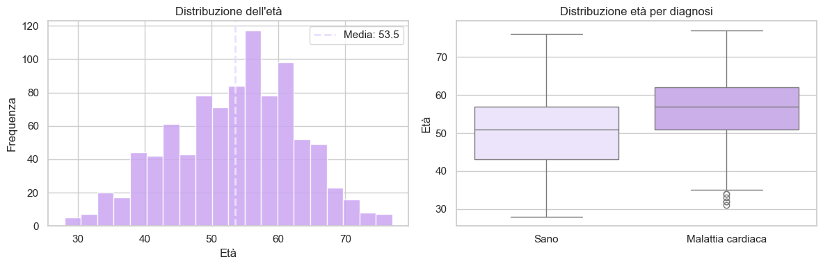
Bias di anzianità
Notiamo un altro tipo di bias: l’età è sbilanciata e i pazienti con diagnosi di malattia sono concentrati su fasce d’età più alte rispetto ai sani. Se non controllato, il modello può scambiare l’età per un “segnale” della patologia e risultare meno affidabile sui pazienti più giovani (o molto anziani), meno rappresentati.

Slide 17
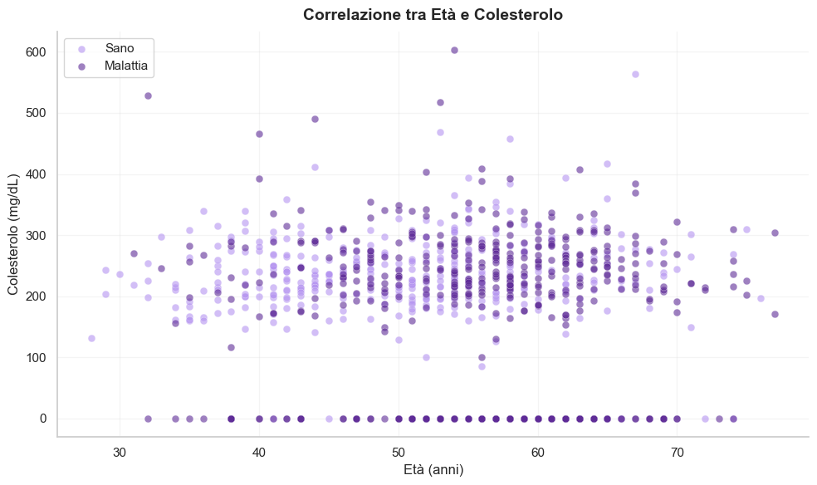
Quando la ‘regola’ non generalizza
Questo grafico mette in luce un bias più “subdolo”: la diagnosi può apparire associata a variabili come età e colesterolo.
Il problema è che questa associazione può dipendere dal modo in cui i casi sono distribuiti nel campione; di conseguenza, cambiando popolazione o contesto clinico, la stessa “regola” può non valere più e le prestazioni possono calare.

Slide 18
06
Neurologia

Slide 19
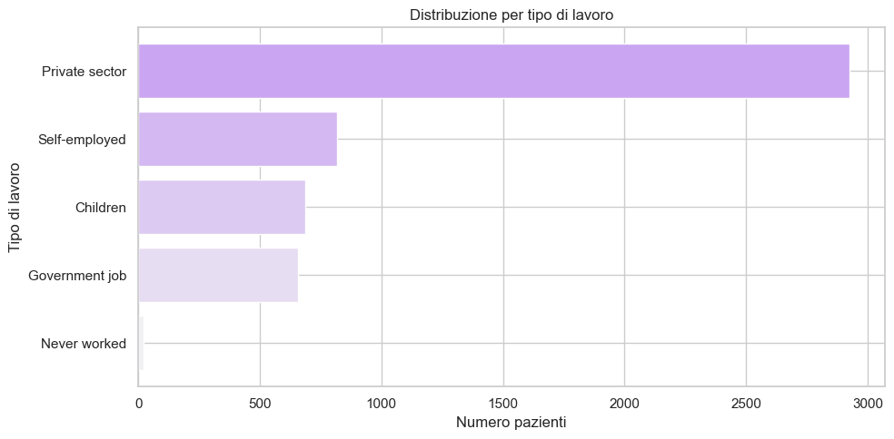
Sbilanciamento occupazionale
Osservando i dati in ambito neurologico, notiamo innanzitutto che la maggior parte delle osservazioni proviene da lavoratori del settore privato.
È quindi un campione non uniformemente distribuito per tipologia occupazionale.

Slide 20
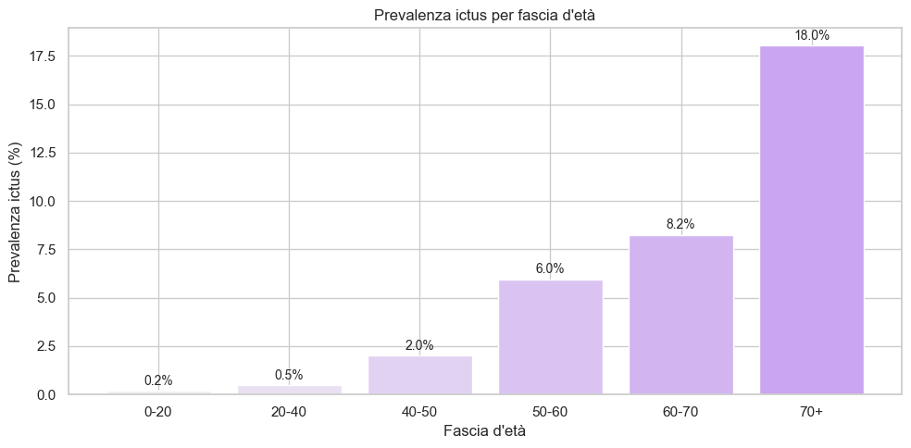
Età e prevalenza di Ictus
Analizziamo l’età: la prevalenza di ictus aumenta in modo netto al crescere delle fasce d’età, con un picco marcato negli over 70.

Slide 21
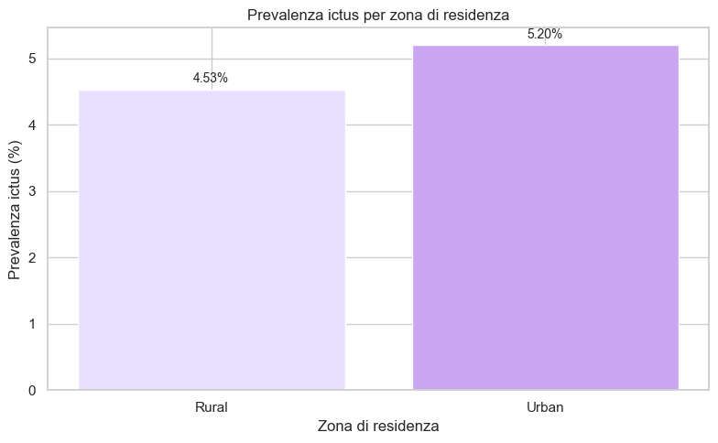
Un ‘NON’ bias
Sebbene potrebbe sembrare intuitivo associare alle aree di provenienza rurali una minore probabilità di ictus, i dati non lo confermano: le prevalenze risultano molto simili.
Questo è un esempio di mancato bias rispetto alla provenienza geografica.

Slide 22
07
Gli ‘artefacts’

Slide 23
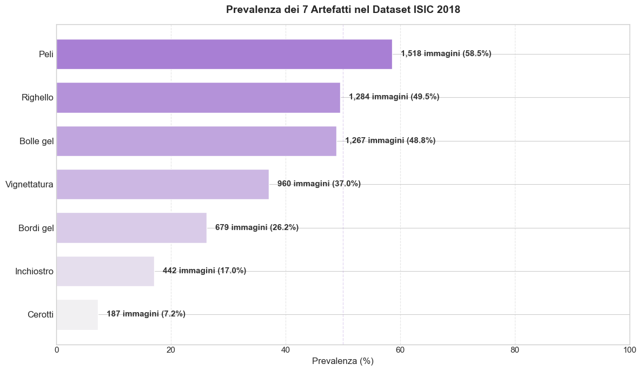
Artefatti nelle immagini
In altri ambiti medici, come ad esempio in dermatologia, possono presentarsi ulteriori bias dovuti agli artefatti (artefacts).
Essi sono elementi non clinici presenti nelle immagini, che l’AI può interpretare come segnali correlati alle caratteristiche di ciò che si sta osservando (ad esempio la lesione), finendo per basare parte della decisione su indizi di contesto invece che sul contenuto clinicamente rilevante.

Slide 24
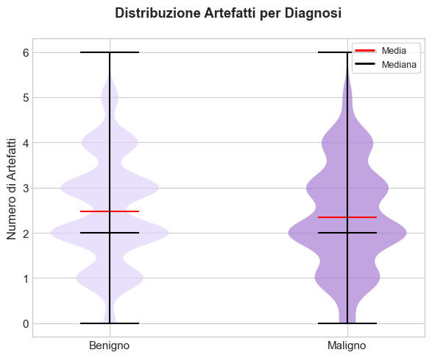
Densità degli artefatti per classe diagnostica
Il Violin plot visualizza la densità del numero di artefatti per immagine nel dataset dermatologico, confrontando le classi benigna e maligna.
La classe maligna mostra una variabilità leggermente maggiore, ma le due densità restano ampiamente sovrapposte.
Questo implica che il conteggio di artefatti non è un marcatore discriminativo affidabile tra benigno e maligno e può invece indurre ad errori.

Slide 25
FONTI
https://www.kaggle.com/datasets/sahilislam007/ai-impact-on-job-market-20242030
https://openalex.org
https://www.who.int/data/gho/publications/world-health-statistics
https://www.fda.gov/medical-devices/software-medical-device-samd/artificial-intelligence-enabled-medical-devices
https://www.kaggle.com/competitions/unifesp-x-ray-body-part-classifier/overview
https://www.kaggle.com/datasets/redwankarimsony/heart-disease-data
https://www.kaggle.com/datasets/fedesoriano/stroke-prediction-dataset
https://www.kaggle.com/datasets/kmader/skin-cancer-mnist-ham10000

Slide 26
GRAZIE PER L’ATTENZIONE!
Federico Gallo 44862A
Manuel Ianniello 31544A

